Slide 1
Parcours Data Scientist
Projet n°6 – Classifiez automatiquement des biens de consommation
Soutenance le 30/08

Slide 2

Objectifs
Réaliser une étude de faisabilité d’un moteur de classification automatique des articles
Utilisation de méthodes de réduction de dimension, clustering, algorithme d’extraction de features d’images
2

Slide 3
Présentation du dataset
1 dataset contenant les données relatives aux produits:
ID unique
Nom du produit, description
Prix
ID de l’image associée
Chaque produit est associée à une image/photo
3
Notes:
Variables intéressantes pour cette analyse : Nom, description, Image associé

Slide 4
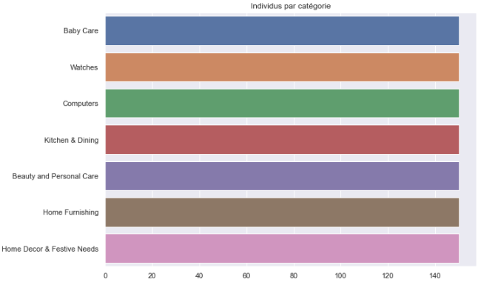
Exploration
Extraction de la catégorie principale de chaque produit :
4
Notes:
7 catégories/ 150 individus dans chaque catégorie

Slide 5
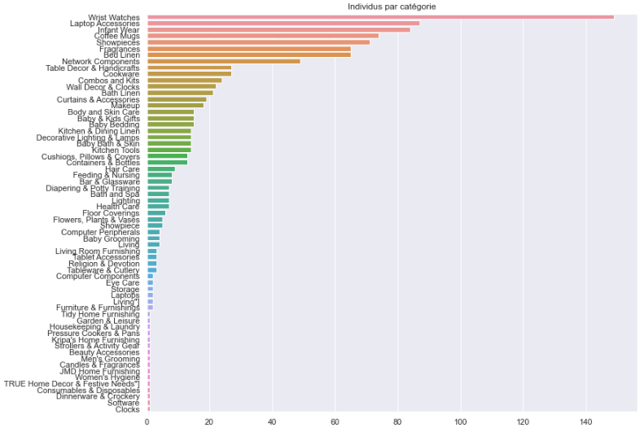
Exploration
Extraction de la catégorie de niveau 2 de chaque produit :
5
Notes:
63 catégories avec un nombre variable d’individus. On s’intéresse à la catégorie principale pour le moment

Slide 6
Traitement des données Texte
2 variables considérées :
Nom du produit (product_name)
Description du produit (descriptions)
Nettoyage de ces variables
Tokenisation
Suppression des stopwords
Lemmatisation
Jointure des 2 variables
6
Notes:
Utilisation du module spacy pour ce traitement

Slide 7
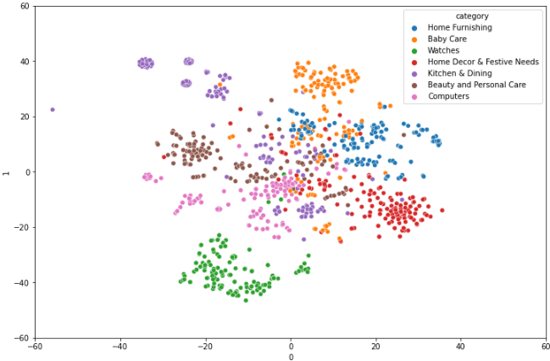
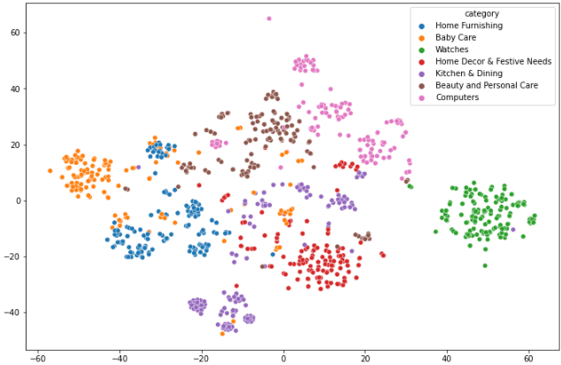
Traitement des données Texte
Visualisation via TSNE de 2 méthodes (BOW et Tf-Idf)
Bag Of Words
Tf-Idf
7
Notes:
Première visualisation avec 2 méthodes simples (BOW semble plus condensé)

Slide 8
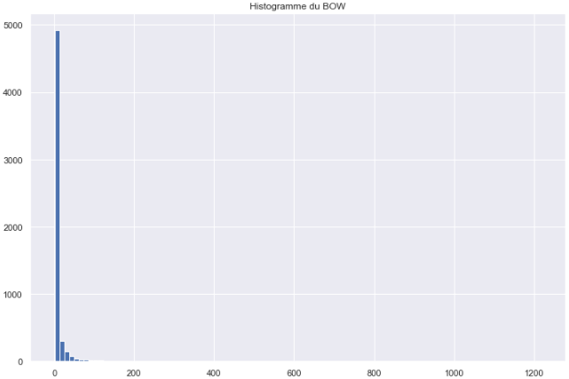
Traitement des données Texte
Nettoyage supplémentaire de la variable texte fusionnée
Suppression de mots non pertinents
Suppression de mots dépendemment de leur fréquence d’apparition
Nouveau traitement par BOW et Tf-Idf
8
Notes:
Non pertinents = commencant par un symbole ie aucune signification (+, /, -, etc…)

Slide 9
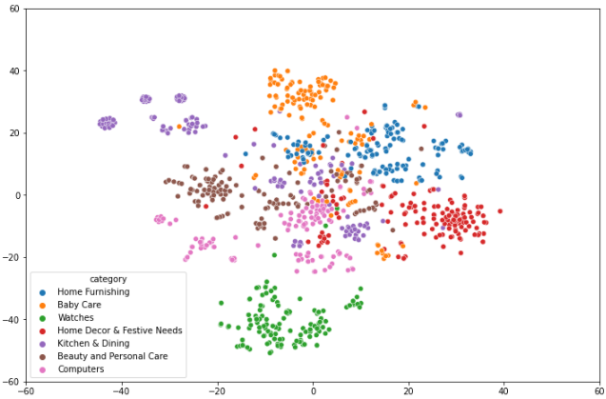
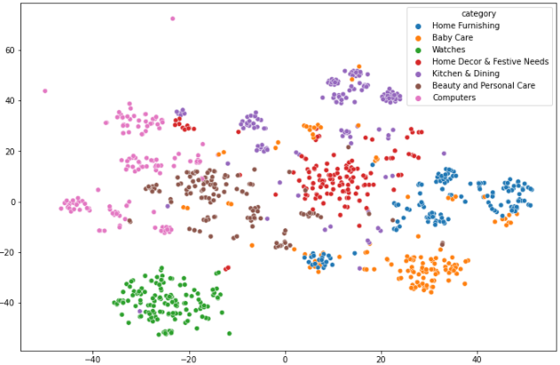
Traitement des données Texte
Nouvelle visualisation via TSNE après nettoyage
Bag Of Words
Tf-Idf
9
Notes:
Pas d’amélioration flagrante, on retrouve le même schéma. On va chercher à avoir une comparaison plus précise

Slide 10
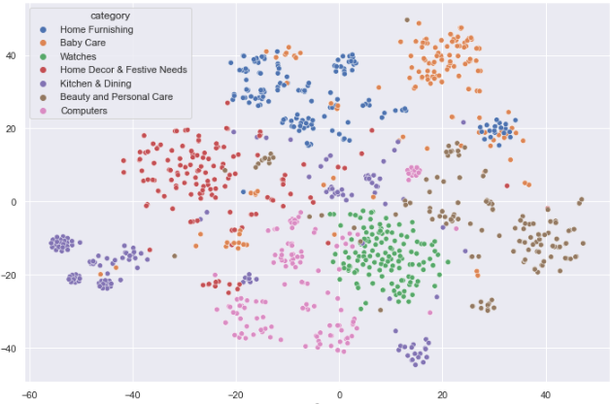
Traitement des données Texte
Résultats clustering (non supervisé) et Random Forest (supervisé):
 | Adjusted Rand Score | RF accuracy
BOW | 0.15 | 0.91
Tf-Idf | 0.31 | 0.91
Tf-Idf après ACP | 0.34 | 0.90
10
Notes:
Une méthode non supervisée et une supervisée sont testées (Kmeans et Random Forest)

Slide 11
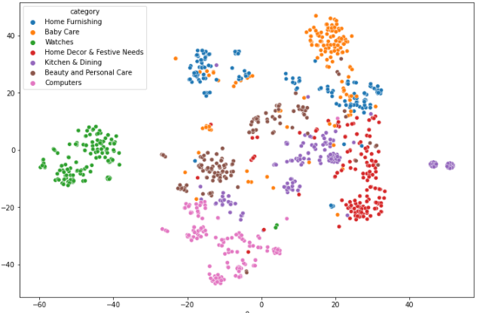
Traitement des données Texte
Méthodes Word2vec (en_core_web_lg) et Doc2Vec (common_texts)
 | Adjusted Rand Score | RF accuracy
Word2Vec | 0.37 | 0.90
Doc2vec | 0.001 | XX
11
Notes:
Doc2Vec via librairie gensim.
Word2Vec = moyenne des vecteurs de chaque mot
Le manque de sémantique de notre corpus peut expliquer les mauvais résultats du Doc2Vec

Slide 12
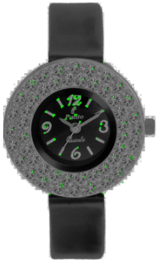
Traitement des données Image
Utilisation de l’algorithme ORB
- Passage de l’image en niveau de gris
- Détection des keypoints
- Identification des features
- Création des Visual Bag of Words
- Création des histogrammes pour chaque image
Exemple avec une image
12
Notes:
Test avec max 128 et 256 features max par image.
Nombre de VBOW = racine carrée du nombre de features (Environ 350)

Slide 13
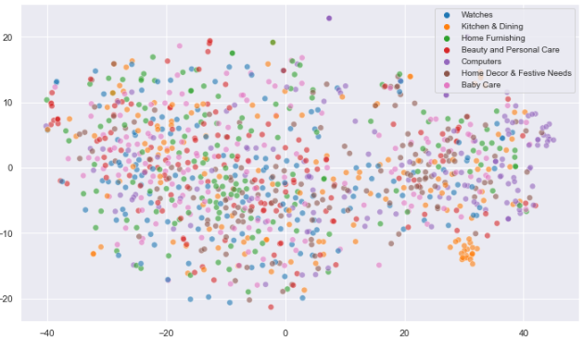
Traitement des données Image
Résultats du traitement avec ORB
 | Adjusted Rand Score | RF accuracy
ORB | 0.02 | 0.32
13
Notes:
Résultats similaires avec/sans ACP, avec plusieurs tests de nombre de features

Slide 14
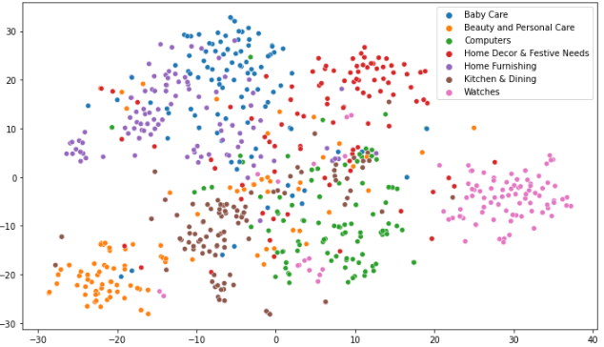
Traitement des données Image
Transfer Learning via réseau CNN
- Feature extraction (modèle EfficientNetB0)
- Suppression de la dernière couche
- Représentation des images à partir des features déjà apprises
 | Adjusted Rand Score | RF accuracy
Feature extraction | 0.40 | 0.79
14
Notes:
Utilisation du modèle pré-entrainé EfficientNet avec les poids ImageNet
Limitation de ma machine donc nombre d’individus inférieur à partir de cette analyse (100 par catégorie)

Slide 15
Fusion Texte/Image
Plusieurs méthodes testées
1) Concaténation des features texte et image puis ACP
2) ACP sur features texte et image puis concaténation
3) Méthode non supervisée uniquement :
Calcul des distances aux centroides pour chaque type de données puis clustering sur ces distances
4) Méthode supervisée uniquement :
Calcul des probabilités d’appartenance à chaque classe pour chaque type de données puis RF
5) Méthode supervisée uniquement :
Concaténation des features texte et des probabilités d’appartenance des images puis RF
15
Notes:
Test de fusion des données pour améliorer les résultats : texte = TF-IDF et ACP, image = feature extraction

Slide 16
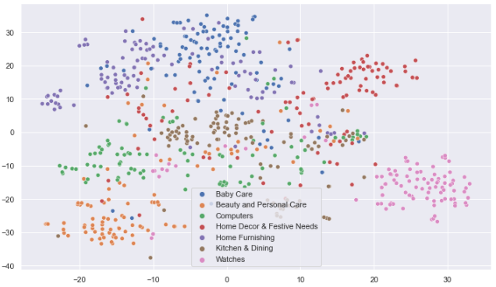
Fusion Texte/Image
Résultats des différentes méthodes
 | Adjusted Rand Score | RF accuracy
Méthode 1 | 0.40 | 0.78
Méthode 2 | 0.41 | 0.74
Méthode 3 | 0.12 | XX
Méthode 4 | XX | 0.73
Méthode 5 | XX | 0.75
16
Notes:
Modèle non supervisé KMeans : légère amélioration avec la méthode 2 -> Rappeler le détail
Modèle supervisé Random Forest : Performance supérieure avec texte seul

Slide 17
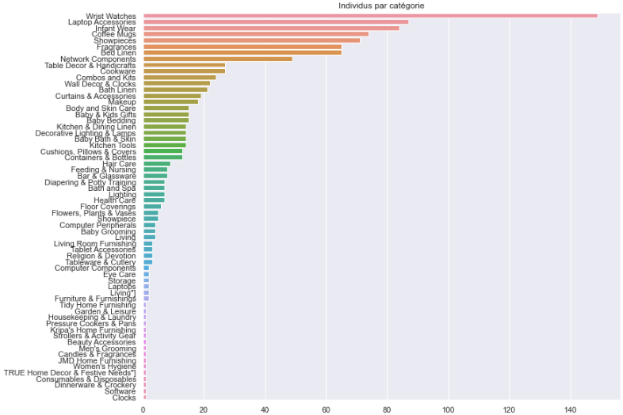
Résultats supplémentaires
Résultats avec le deuxième niveau d’arborescence des catégories
63 catégories
 | Adjusted Rand Score | RF accuracy
Tf-Idf | 0.27 | 0.81
Word2Vec | XX | 0.81
17
Notes:
Résultats inférieurs dans tous les cas. Certaines catégories ont un seul individu, possibilité d’optimiser en regroupant certaines catégories

Slide 18
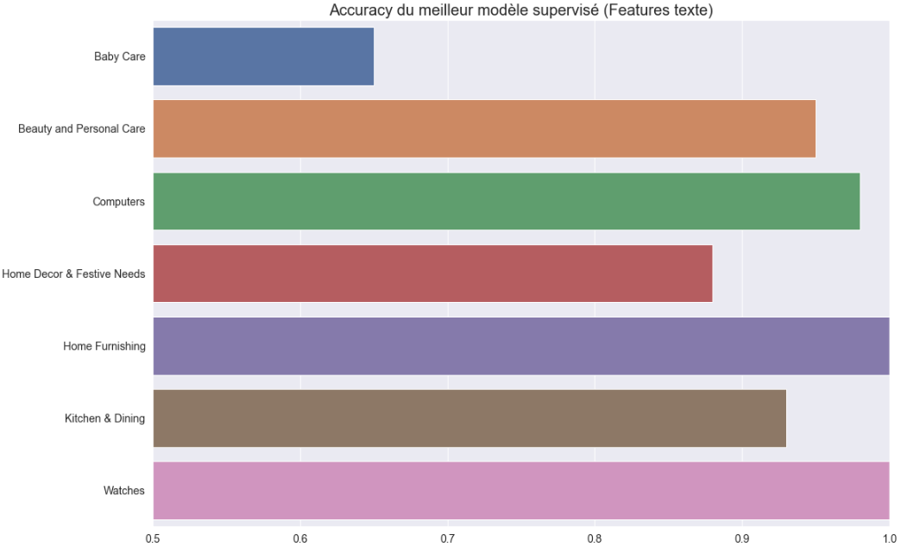
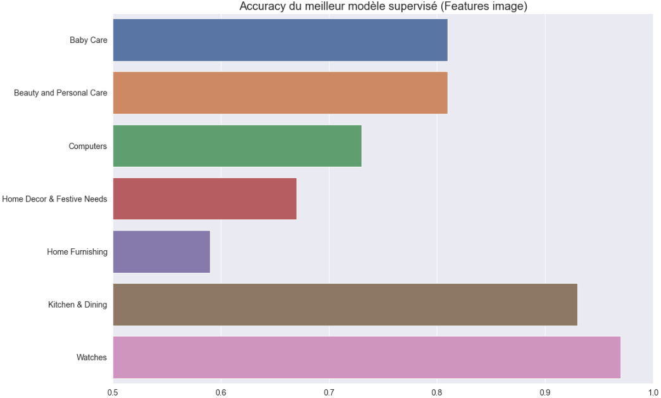
Analyse d’erreur
18
Notes:
On note des différences conséquentes entre les accuracy txt et img
Travail important à faire sur la catégorie BabyCare pour les features texte (très largement inférieur)
Home furnishing pour les images

Slide 19
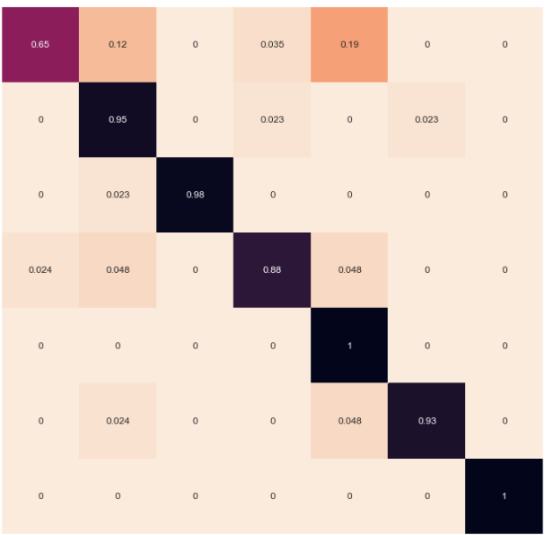
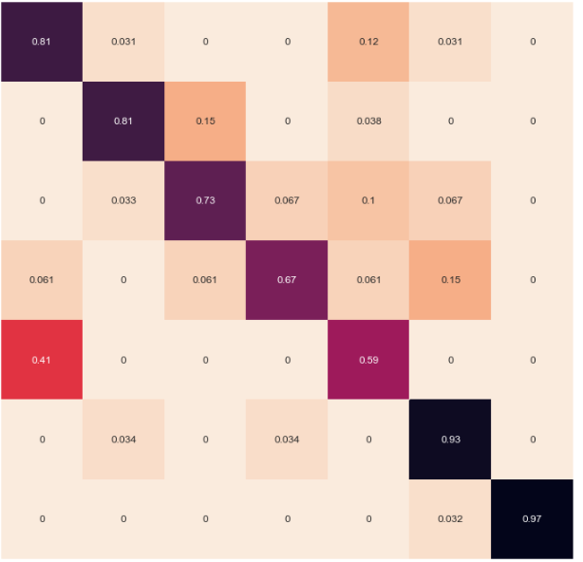
Analyse d’erreur
Matrice de confusion (features texte)
Matrice de confusion (features image)
Baby Care
Beauty and Personal Care
Computers
Home Decor & Festive Needs
Home Furnishing
Kitchen & Dining
Watches
Baby Care
Beauty and Personal Care
Computers
Home Decor & Festive Needs
Home Furnishing
Kitchen & Dining
Watches
Home Decor & Festive Needs
19
Home Furnishing
Kitchen & Dining
Watches
Home Decor & Festive Needs
Home Furnishing
Kitchen & Dining
Beauty and Personal Care
Beauty and Personal Care
Watches
Baby Care
Computers
Baby Care
Computers
Notes:
Permet d’identifier les confusions du modèle : Sur les images, le modèle identifie Home Furnishing comme BabyCare

Slide 20
Limites et perspectives
Conclusion
Faisabilité du moteur de classification démontrée
- Les visualisations TSNE sont équivoques
- Les résultats de modélisation les confirment
Selon le type de modèle utilisé (supervisé ou non), les données les plus pertinentes sont différentes
Dataset assez faiblement fourni, les résultats sont à confirmer
Détection d’objet pour préciser la classification (nécessite davantage de ressources)
22
Notes:
Conclusion : Méthode (à clarifier avec le client), Exemple : les catégories sont fixes ou besoin de créer de nouveaux clusters
Perspectives : plus grand nombre de données nécessaire

Slide 21
Merci!

